Slide 1
Malzeme Seçimi
Malzeme seçerken nelere dikkat etmemiz gerekir?
Amaca uygun olmasına,
Güvenli olmasına,
Sağlam olmasına,

Slide 2
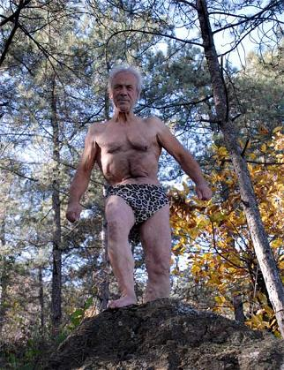
Malzeme Seçimi
Hafif olmasına,
Çevreci olmasına.
Unutmayın dağda konfor önemlidir.

Slide 3
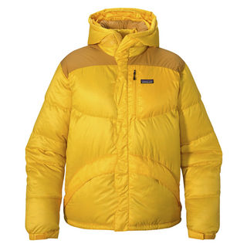
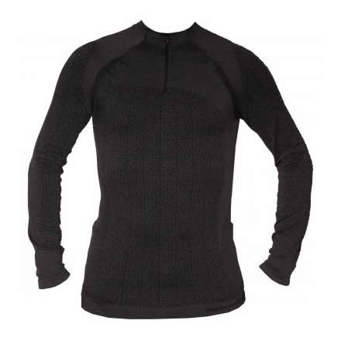
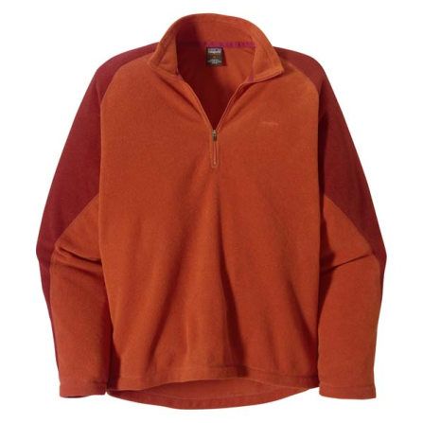
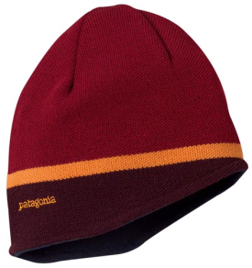
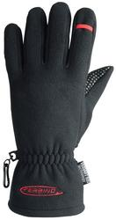
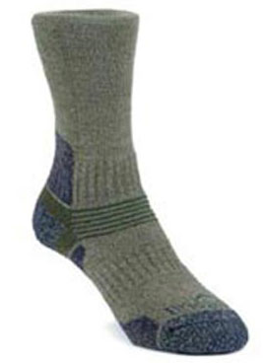
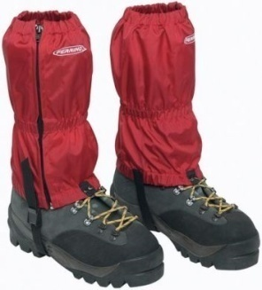
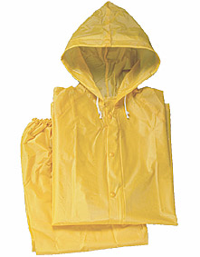
Giysiler
Dış katman,
Orta katman,
İç katman ve
Aksesuarlar.

Slide 4
Giysiler
Kumaş Türü | İzolasyon | Islakken izolasyon | Hafiflik | Kuruyabilme | Su tutmama
Pamuklu | * | * | **** | * | *
İpek | ** | * | **** | ** | **
Yün | **** | **** | ** | *** | ****
Sentetik | ***** | ***** | ***** | ***** | *****
Kaz tüyü | ****** | * | ****** | * | *

Slide 5
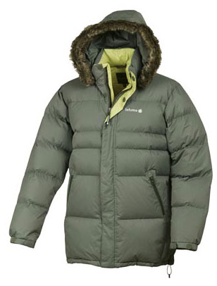
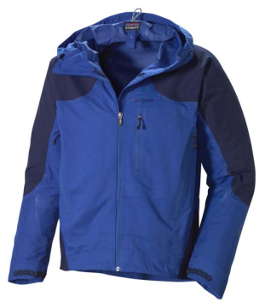
Giysiler – Dış katman
Kar, yağmur, soğuk ve rüzgâra karşı koruma sağlar.
Üst giyimde ceket veya parka, alt giyimde pantolon veya salopet şeklinde olabilir.

Slide 6
Giysiler – Dış katman
Nefes alabilir, su geçirmez kumaşlardan üretilmelidirler.
Bu kumaşlar; bir santimetre karede 1,4 milyar gözenek içerirler.
Böylece su molekülleri içeri giremezken, buhar molekülleri dışarı çıkabilmektedir.

Slide 7
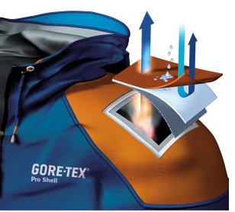
Giysiler – Dış katman

Slide 8
Giysiler – Dış katman
Çok cepli olmalıdır.
Rahat olmalıdır.
Havalandırmalar içermelidir.
Fermuarları çift yönlü olmalıdır.

Slide 9
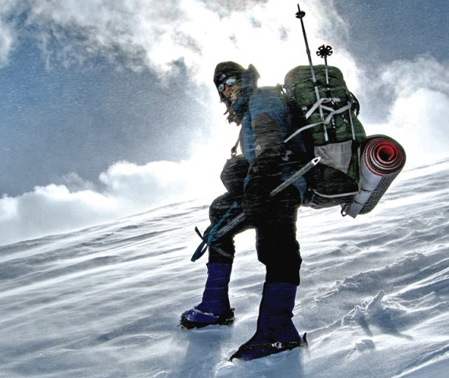
Giysiler – Dış katman
Dikiş yerleri içeriden bantlı olmalıdır.
Teknik bir kesime sahip olmalıdır.

Slide 10
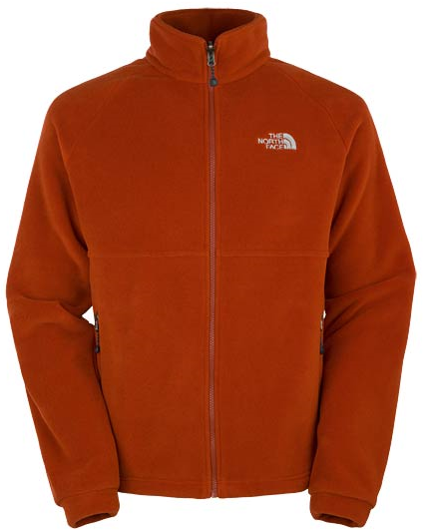
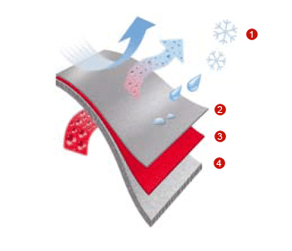
Giysiler – Orta katman
Amaç vücudun oluşturduğu sıcaklığı korumak ve bunu ıslanmadan yapmaktır.
Genellikle polar, yün veya rüzgâr geçirmez polar olan Windstopper kumaşlar tercih edilir.

Slide 11
Giysiler – Orta katman – Polar kumaş
En önemli özellikleri hafif olması, çok az su emmesi, çok çabuk kuruması ve ıslakken bile izolasyon sağlamaya devam etmesidir.
Ancak geniş gözenekli yapısından dolayı rüzgara dayanıksızdır.

Slide 12
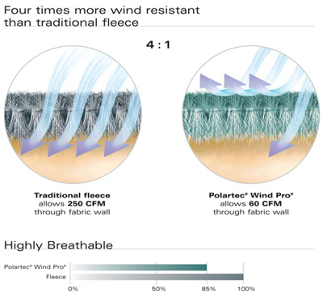
Giysiler – Orta katman – Polar kumaş
Bu nedenle yeni teknolojilerde üretilmektedir.

Slide 13
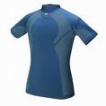
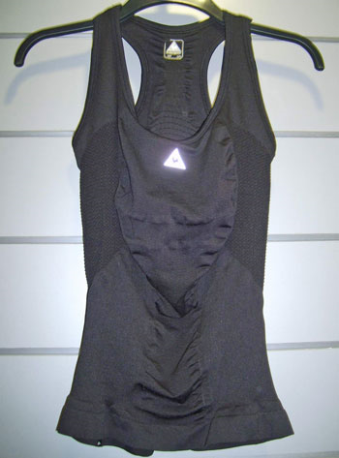
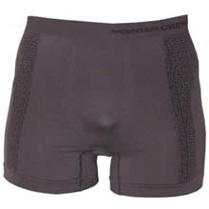
Giysiler – İç katman
Tene temas eden kısımdır.
Nemi hızlıca dışarı verebilmeli, ısı kaybını önlemelidir.
Islak bir iç çamaşırı kuruya göre 25 kat daha hızlı ısı kaybına neden olur.

Slide 14
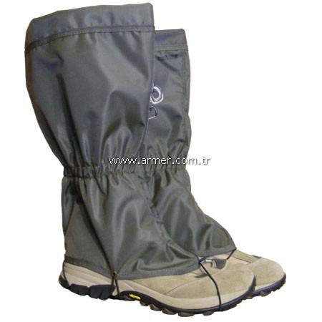
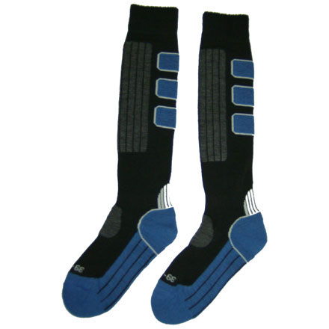
Giysiler – Aksesuarlar
Tozluk; pantolon ve ayakkabı arasından su, kar, toz, çamur, taş vb. girmesini engeller.
Çoraplar topuk ve burun desteklidir.

Slide 15
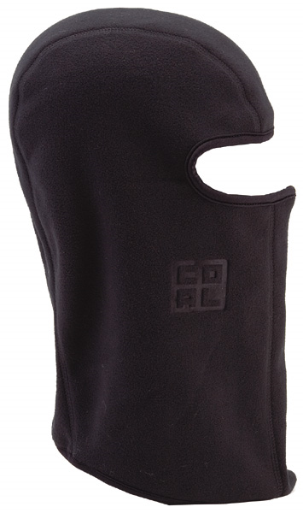
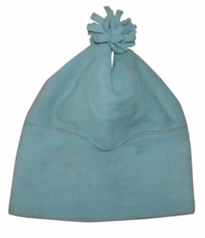
Giysiler – Aksesuarlar
Isı kaybını önlemek için 2 parmak tercih edilebilir.
Balaklava veya bere ile kafa soğuktan korunmalı, ısı kaybı engellenmelidir.

Slide 16
Giysiler – Bakım
Tüm kıyafetler üretici firmanın önerileri doğrultusunda yıkanmalıdır.
Özellikle nefes alabilir kumaşlar özel şampuanlarla yıkanmalıdır.
Belirli aralılarla dış katman kıyafetlerinin su geçirmezliğini artıran spreyler kullanılmalıdır.

Slide 17
Giysiler – Bakım
Dolgu malzemeli ürünler kendi şampuanlarıyla yıkanmalı ve iyi durulanmalıdır. Kurutma sırasında sık sık ters çevrilmelidir.
Özellikle dış katman kıyafetler ütülenmemelidir.

Slide 18
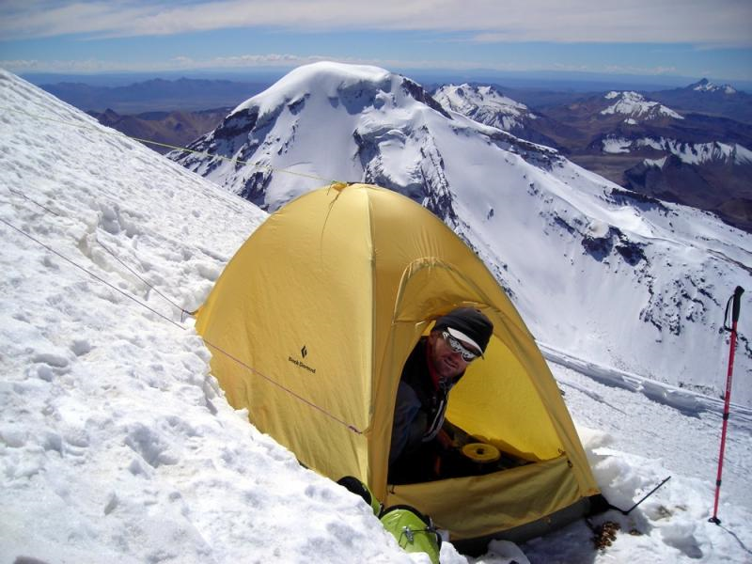
Çadırlar
Çadır bir doğa sporcusunun evidir.

Slide 19
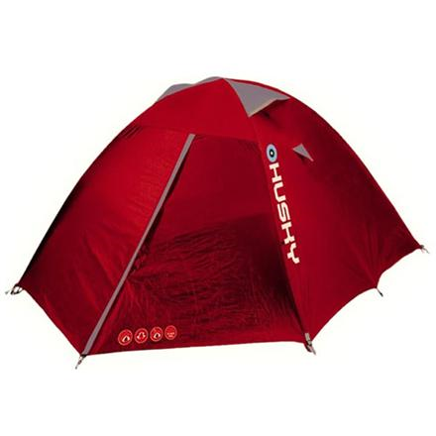
Çadırlar
Farklı özelliklere göre sınıflandırılabilirler. Bunlar;
Kaç mevsimlik oldukları,
Kişi sayıları,
Şekilleri,
Tente sayılarıdır.

Slide 20
Çadırlar – Mevsimlerine göre
3 mevsimlik çadırlar; yazın ve bahar aylarında kullanıma uygundurlar.
4 mevsimlik çadırlar; Kış koşullarında da kullanılabilen çadırlardır.
5 mevsimlik çadırlar; ekstrem koşullara da dayanıklı çadırlardır.

Slide 21
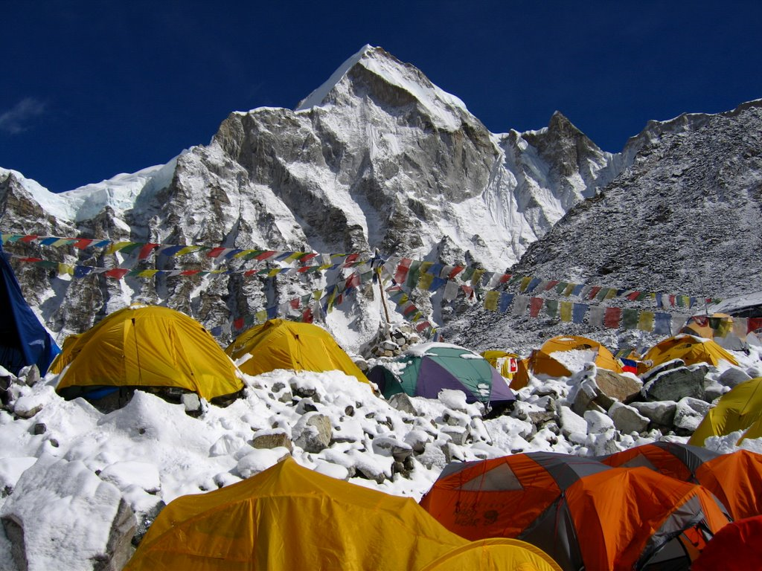
Çadırlar – Mevsimlerine göre
En dayanıklısı 5 mevsimlik olanlardır. Rüzgâra, yağmura, kara, fırtınaya karşı koruma sağlarlar.
Ancak çadırlarda dayanıklılık arttıkça ağırlık da artar.
2850 gr, 3500 gr, 4950 gr.

Slide 22
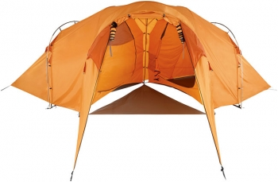
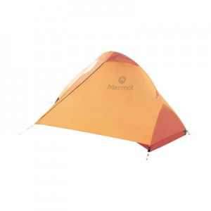
Çadırlar – Kişi sayısına göre
Dört kişilik bir faaliyette bir adet dört kişilik çadır yerine iki adet iki kişilik çadır tercih edilmelidir. Böylece çadırlardan birine bir şey olsa da diğeri sağlam kalacaktır.

Slide 23
Çadırlar – Şekillerine göre
Şekillerine göre çadırlar üçe ayrılırlar. Bunlar;
Üçgen çadırlar,
Tünel çadırlar ve
Dome çadırlardır.
Dome çadırlar rüzgâr en dayanıklı olanlarıdır. Günümüzde en çok bu tip çadırlar kullanılmaktadır.

Slide 24
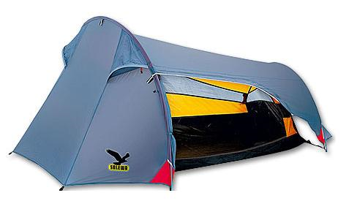
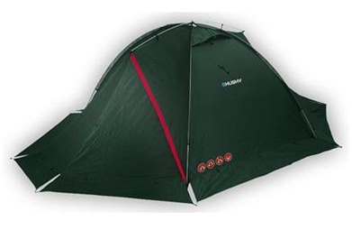
Çadırlar – Şekillerine göre

Slide 25
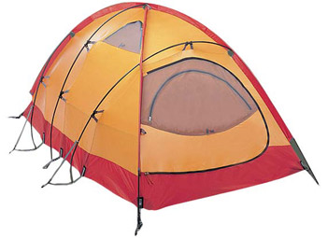
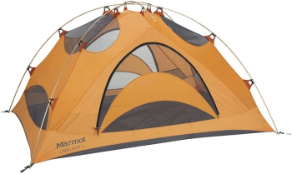
Çadırlar – Şekillerine göre
Dome çadırlar iki pollü ve çok pollü olarak ikiye ayrılırlar.
İki pollü çadırlarda poller yalnızca bir kez kesişirken, geodesic denilen çok pollü çadırlar birden fazla noktada kesişirler.

Slide 26
Çadırlar – Tente sayısına göre
Bazı çadırlar tek tentelidir.
Bu çadırlar genellikle kuru havalarda kullanılır. Çünkü bu çadırın içindeki su buharı dışarı çıkmayacak ve çadır içini ıslatacaktır.
Nefes alabilir kumaştan üretilmiş olanları zorlu kış koşulları için de uygundur. Çünkü hem ısı dengesini korur hem de çok hafiftir.

Slide 27
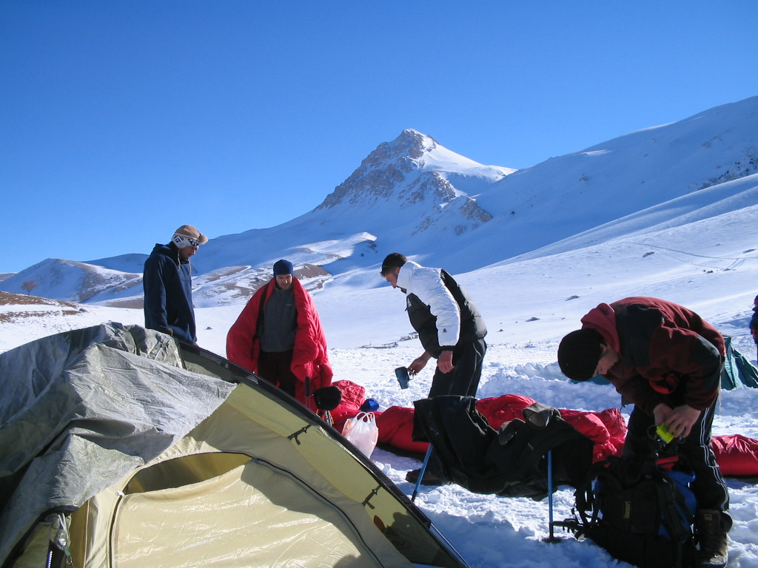
Çadırlar – Tente sayısına göre
Çift tenteli çadırlarda;
İç tente nefes alabilir kumaştan ve dış tente de su geçirmeyen kumaştan yapılır.
Bu tip çadırlar daha
ağırdır ancak daha
kullanışlıdır.

Slide 28
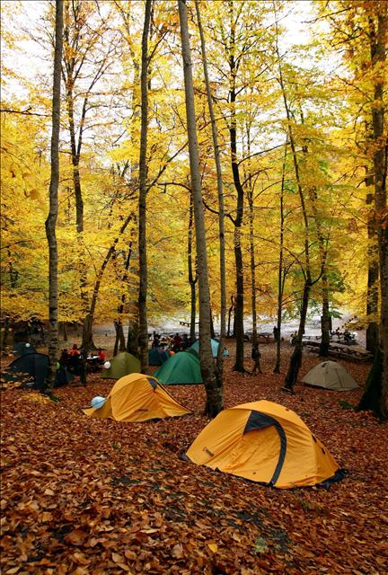
Çadırlar – Önemli noktalar
İyi bir çadır kolay kurulabilmeli ve kolay toplanabilmelidir.
Çadırın rengi de önemlidir. Çoğunlukla kolay fark edilebilir renkler tercih edilir.

Slide 29
Çadırlar – Önemli noktalar
Çadır havalandırıldıktan sonra kontrol edilmeli ve fermuarları kapalı tutulmalıdır.
Yemekler ağzı kapanmadan çadırın bagajına bırakılırsa hayvanlar kokuyu alacak ve yemek için çadırı yırtacaktır.

Slide 30
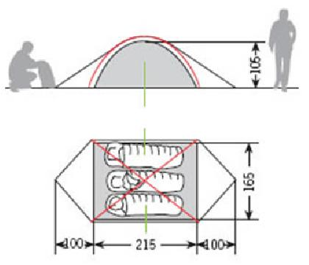
Çadırlar – Önemli noktalar
İyi bir çadır çok yüksek olmamalıdır. Bu rüzgâra karşı dayanıklılığını azaltacaktır. Ancak rahat edebilmek için de bağdaş kurduğunuzda başınızın çadırın tepesine değmemesi gerekir.

Slide 31
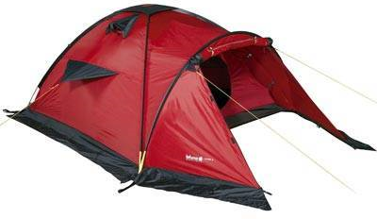
Çadırlar – Önemli noktalar
Bagaj çadırın dış tentesinin içinde kalan ancak oturma alanının dışında kalan kısmıdır. Bazı çadırlarda iki tane olurken bazı çadırlarda tektir. Büyüklükleri farklıdır.

Slide 32
Çadırlar – Önemli noktalar
Her çadırın belli bir su geçirgenlik miktarı vardır ve bu çadırın suya dayanıklılığının göstergesidir.
Bu değer ….mm su sütunu / kolonu olarak ifade edilir ve hem zemin için hem de dış tente için ayrı ayrı belirtilir.

Slide 33
Çadırlar – Önemli noktalar
Zemin Kumaşı 190T PU Kaplamalı Polyester Ripstop / 8000 mm su sütunu.
Dış Tente 210T PU Kaplamalı Polyester Ripstop / 5000 mm su sütunu.
Malzeme Dış Tente 40D 240T RS polyamide Siliconized, 5000 mm su kolonu.
Taban 70D 210T polyamide, 10000 mm su kolonu.

Slide 34
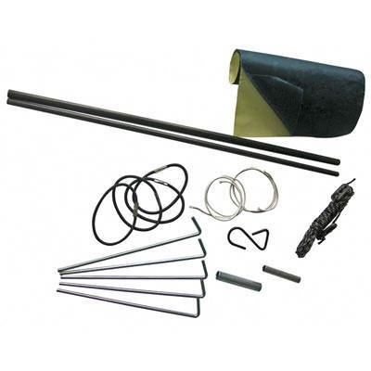
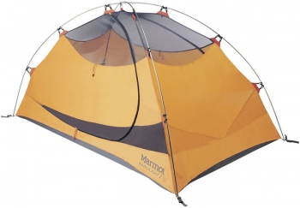
Çadırlar – Çadırın Parçaları
Poller, pol doktoru, çadır kazıkları, germe ipleri, sabitleme lastikleri, metal askı.

Slide 35
Çadırlar – Çadır seçerken nelere dikkat etmeliyim
Amaca uygunluğuna,
Kaç kişilik olacağına,
Su geçirgenliğine,
Hafifliğine,
Rengine,

Slide 36
Çadırlar – Çadır seçerken nelere dikkat etmeliyim
Sağlamlığına,
Kurulum ve toplama kolaylığına,
Kaç tentesi olduğuna,
Kapı sayısına,
Bagaj sayısı ve hacmine.

Slide 37
Çadırlar – Çadır bakımı
Doğada kullanmadan önce evde bir kez kurarak kontrol edin,
Çadır kuracağınız yerin altını iyice temizleyin. Çadıra zarar verebilecek taş ve benzeri malzemeleri uzaklaştırın.
Tüm tamir ve yedek parçalarına sahip olunmalıdır.

Slide 38
Çadırlar – Çadır bakımı
Güneş altında kurutmayın.
Her kullanımdan sonra havalandırın.
Bir bez veya sünger kullanarak su ile temizleyin.
Toplamadan önce tamamen kuruduğundan emin olun.

Slide 39
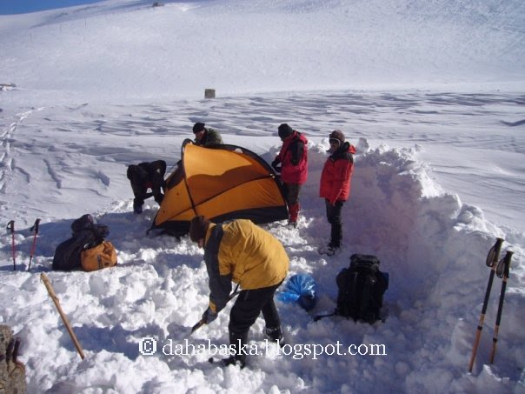
Çadırlar – Çadır bakımı

Slide 40
Bivak
Geceleme torbası olarak da bilinir. Çadır olmadığında veya çadır kullanmak istemediğinizde sizi soğuk havadan, yağmurdan ve kardan korur.

Slide 41
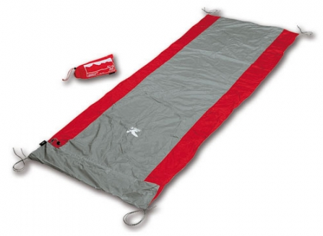
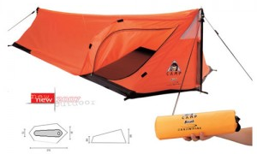
Bivak
Nefes alabilir kumaştan yapılmış olmaları avantajdır. Böylelikle her zaman açık tutmak zorunda kalmazsınız.
Tek kişilik, iki kişilik bivaklar olduğu gibi uyku tulumu kılıfı şeklinde olanları da vardır.

Slide 42
Ayakkabı ve Botlar
Doğa sporlarında kullanılan ayakkabılar;
Koşu ve hafif sınıf yürüyüş ayakkabıları,
Trekking botları,
Krampon bağlanabilecek sert ve plastik botlar olarak sınıflanmaktadır.

Slide 43
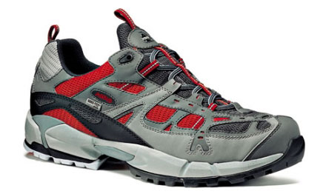
Ayakkabı ve Botlar
Genellikle kumaş olanları tercih edilmelidir. Daha fazla soluyabilir ve daha hafif olurlar.
Çok sert olmayan zeminlerde koşu ve yürüyüş için planlanmışlardır. Özellikle burun kısmının sağlam olması önemlidir.

Slide 44
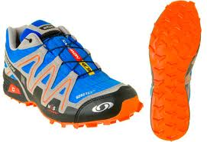
Ayakkabı ve Botlar
Bu ayakkabıların hafif olması, nefes alabilen kumaştan üretilmesi ve tabanlarının kaymaması tercih edilir.
Çok sert olmayan zeminlerde koşu ve yürüyüş için planlanmışlardır. Özellikle burun kısmının sağlam olması önemlidir.

Slide 45
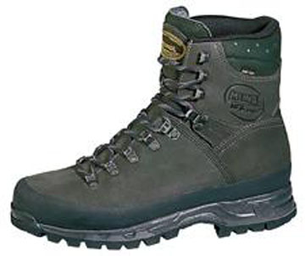
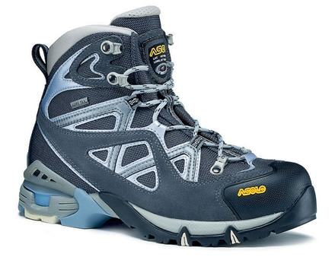
Ayakkabı ve Botlar
Tek parça deriler kumaşa oranla daha sağlamdır ancak nefes alabilirlikleri azalır.
Kumaşla daha hafiftir ancak daha az dayanıklıdırlar.

Slide 46
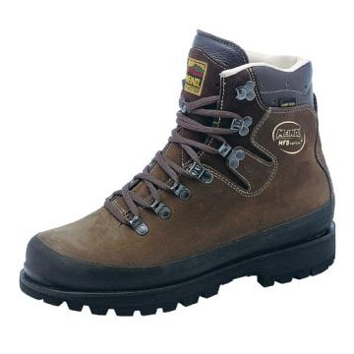
Ayakkabı ve Botlar
Bozuk zeminlerde sert ve yüksek tabanlı botlar tercih edilmelidir.

Slide 47
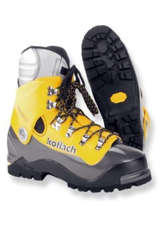
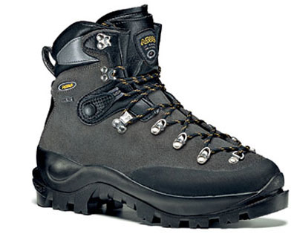
Ayakkabı ve Botlar
Krampon bağlanabilecek sert botlar ve plastik botlar.
Zorlu kış koşullarında ve buz tırmanışlarında kullanılır.

Slide 48
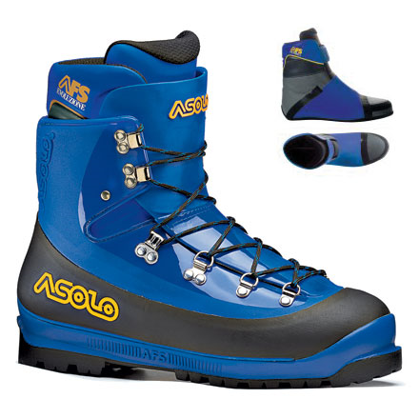
Ayakkabı ve Botlar
Ağırdırlar ancak üst düzey koruma sağlarlar.
Plastik botların içinde mes olur.

Slide 49
Ayakkabı ve Botlar – Nelere dikkat etmeliyim
Amaca uygun olmasına,
Topuk ve bilek destekli olmasına,
Su geçirmemesine,
Soluyabilir bir zar ile kaplı olmasına,

Slide 50
Ayakkabı ve Botlar – Nelere dikkat etmeliyim
Dayanıklı olmasına,
Rahat ve hafif olmasına,
Büyüklüğüne dikkat edilmelidir.
Yeni bir ayakkabı şehirde veya evde giyilmeden doğa faaliyetine götürülmemelidir.

Slide 51
Ayakkabı ve Botlar – Bakımı
Zaman zaman ayakkabıların su geçirmezliğini artıran spreyler kullanın.
Faaliyet sonrasında su ile yıkayınız.
Temizliğinde de özel spreyler kullanın.
Kuru, serin ve hava alan yerlerde saklayınız.

